Slide 1

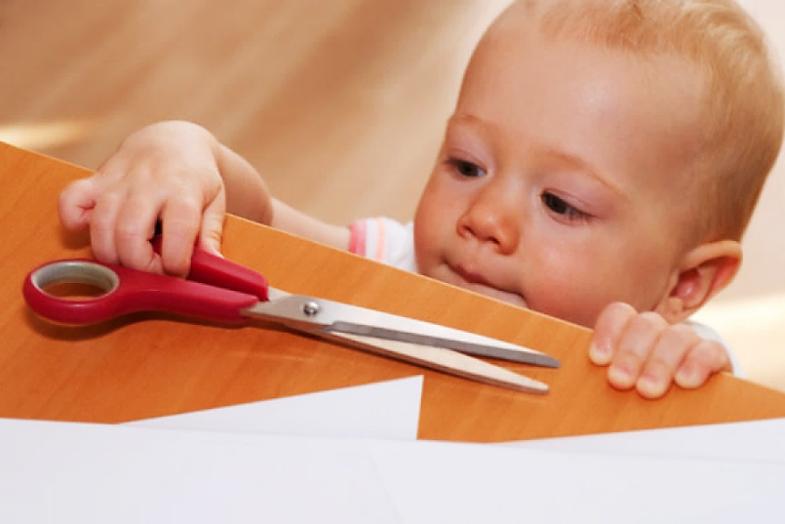
Муниципальное бюджетное дошкольное образовательное учреждение детский сад №3 «Улыбка» с. Таремское
«Формирование основ безопасности
у детей раннего возраста»
(партнёрское взаимодействие
с родителями)
Подготовила:
Тимина Марина,
воспитатель группы раннего возраста
1 квалификационная категория
Апрель, 2021г.

Slide 2
Актуальность проблемы
Проблема привлечения родителей к жизни дошкольного учреждения была и остается самой актуальной в работе педагогов. В соответствии с новыми требованиями роль родителей в реализации ФГОС ДО по вопросу формирования основ безопасности и жизнедеятельности детей раннего возраста, возрастает как на уровне каждого ДОУ, так и на уровне муниципальной системы дошкольного образования в целом.
Физические возможности двух летних детей и естественная жажда познания окружающего мира могут очень быстро привести к беде. Дети раннего возраста еще не понимают, что для них безопасно, а что нет. В своих поступках они руководствуются не пониманием того, нужно, можно и хорошо, а тем что им хочется, что интересно. Именно поэтому на взрослых возложена большая ответственность, в решении которой должны принимать участие не только педагоги, но и родители, которые ответственны за жизнь и здоровье детей.

Slide 3
Нормативно-правовое обеспечение
«Концепция дошкольного воспитания»
(В.В. Давыдов, В.А. Петровский);
«Концепция демографической политики РФ на период до 2025г. (утв. Указом Президента РФ №1351 от 09.10.2007 г.). В разделе «Цели, принципы, задачи и основные направления демографической политики Российской Федерации на период до 2025 года»;
Конвенция ООН о правах ребёнка, 1989 г.;
Конституция Российской Федерации;
Федеральный закон РФ от 29.12.2012 №273-ФЗ «Об образовании в Российской Федерации»;
Приказ Министерства образования и науки РФ от 17 октября 2013 г. № 1155 «Об утверждении федерального государственного образовательного стандарта дошкольного образования»

Slide 4
Цель и задачи работы
Цель: Повышение педагогической компетентности родителей (законных представителей) по вопросам формирования у детей раннего возраста основ безопасности
1.Повышать родительскую компетентность в вопросах формирования основ безопасности поведения у детей раннего возраста.
2.Информировать родителей о необходимости создания благоприятных и безопасных условий пребывания детей на улице (соблюдать технику безопасности во время игр, развлечений на каруселях, на горке, песочнице, во время катания на велосипеде и т.д)
3.Рассказать о необходимости создания безопасных условий пребывания детей дома(не держать в доступных для них местах лекарства, предметы бытовой химии, электрические приборы; содержать в порядке электрические розетки; не оставлять детей без присмотра в комнате, где открыты окна и балконы и т. д
4. Побуждать родителей на личном примере демонстрировать детям соблюдение правил безопасного поведения на дорогах, бережное отношение к природе.
5. Привлекать родителей к совместному созданию и обогащению предметно-пространственной среды, дидактическими играми и пособиями и т.д

Slide 5
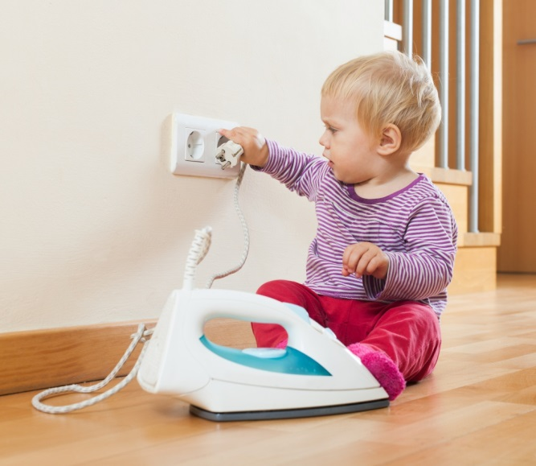
Направления работы с семьёй
Информационно-аналитическое
Просвещение
Информирование
Совместная деятельность «педагоги-родители -дети»

Slide 6
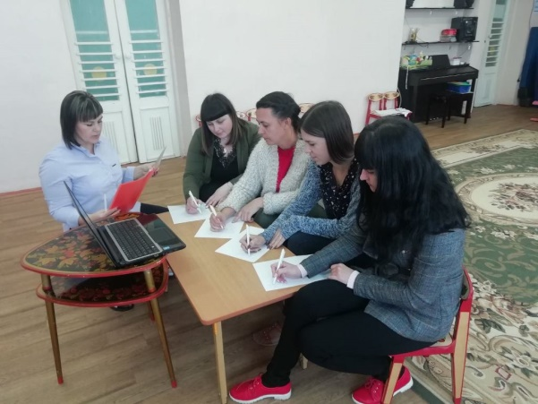
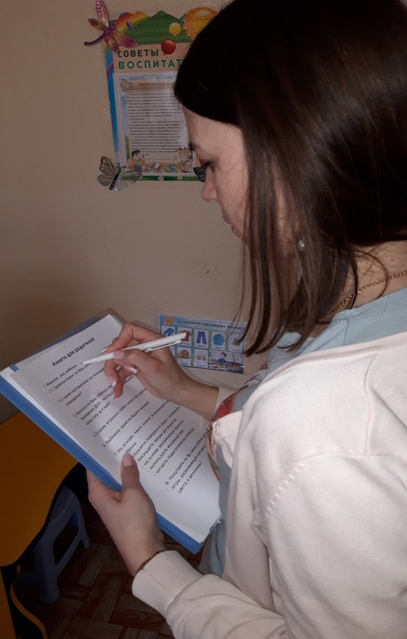
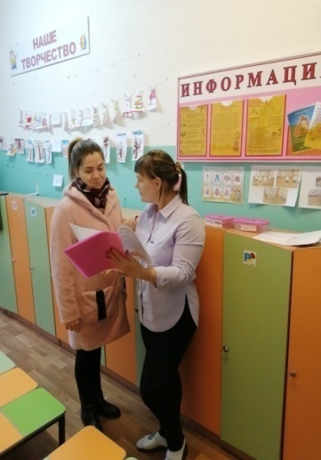
Формы взаимодействия с семьёй
Информационно-аналитическое
Тестирование
«Умеете ли вы прививать навыки безопасности детям?»
Анкетирование
«Безопасность детей в природе»
Опрос по соблюдению
безопасности детей дома

Slide 7
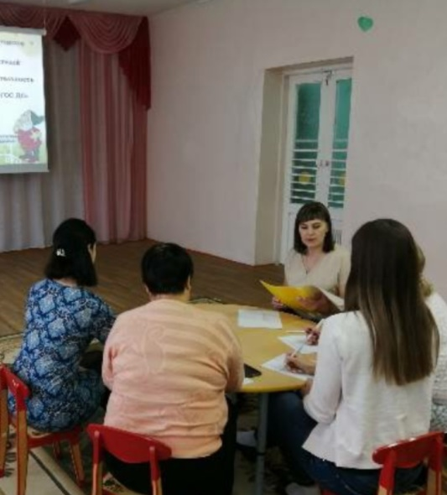
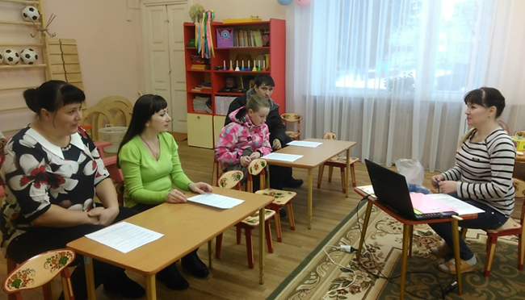
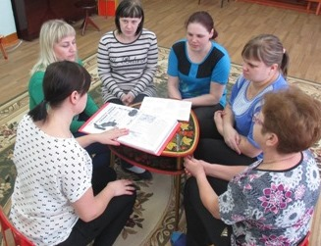
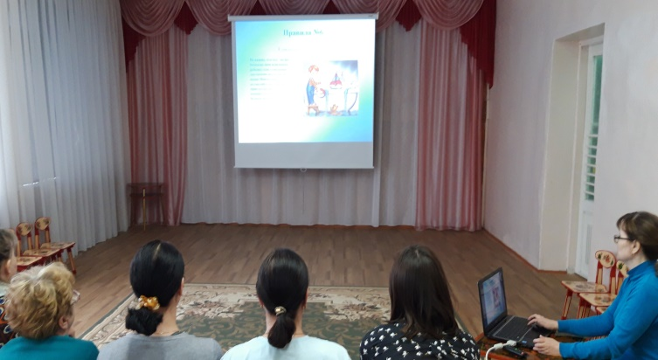
2. Просвещение
Семинар-практикум:
«Организация безопасности
жизнедеятельности детей
раннего возраста на природе»
Групповой психолого-педагогический тренинг: «Безопасность детей -в наших руках»
Круглый стол:
«Дорога и дети»
Родительское собрание:
«Правила безопасности детей дома»

Slide 8
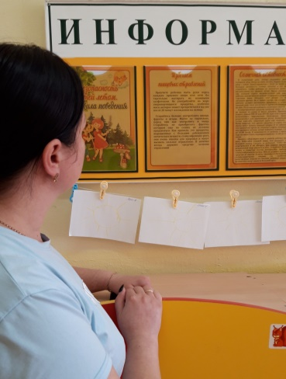
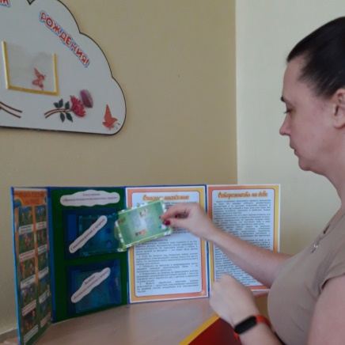
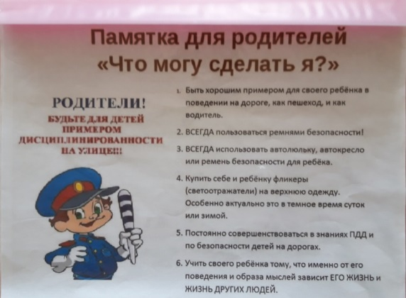
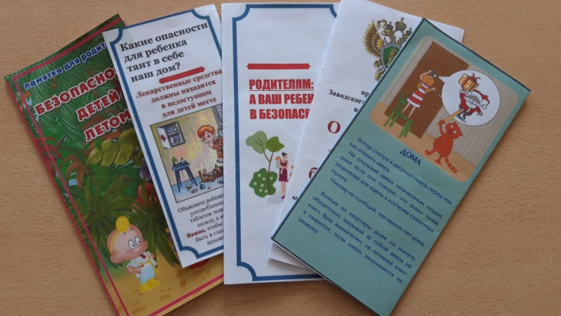
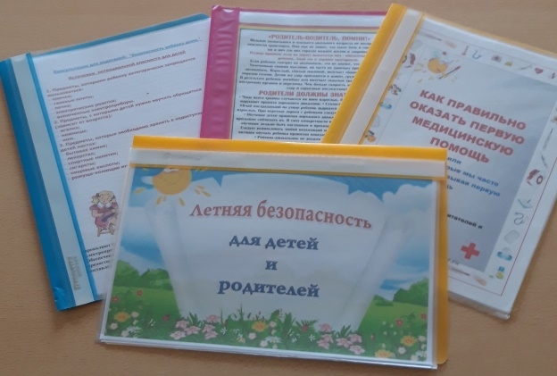
3. Информирование
Информационный стенд
Папки передвижки
Памятка
фотовыставки
Рекламные буклеты
Консультации

Slide 9
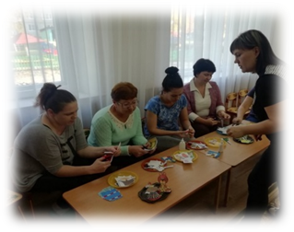
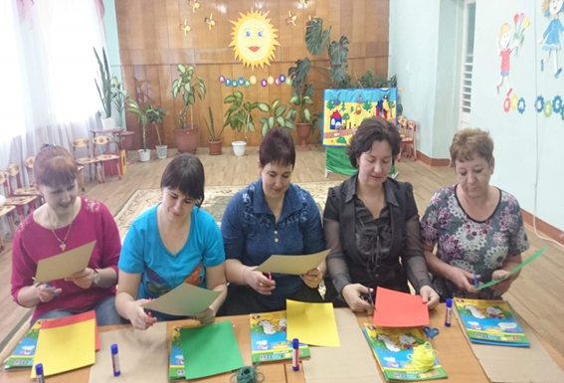
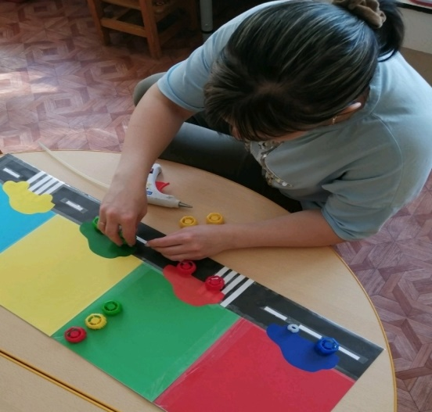
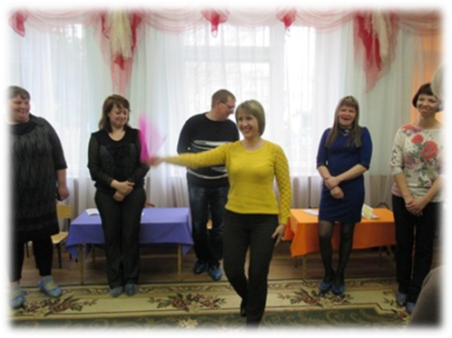
4. Совместная деятельность «педагоги-родители -дети»
Мастер класс по изготовлению светоотражающих элементов.
Создание игры: «Светофорик»
Изготовление Лэпбука
Игра «Ловишки»

Slide 10
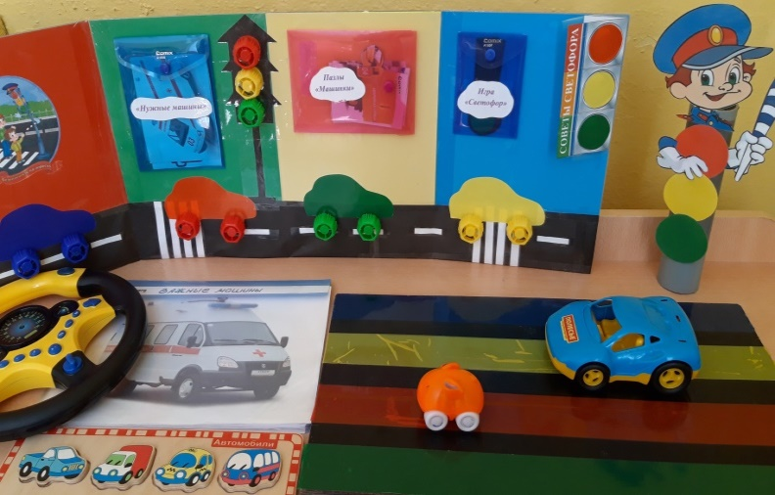
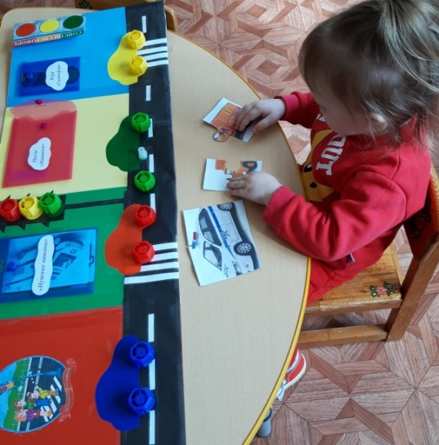
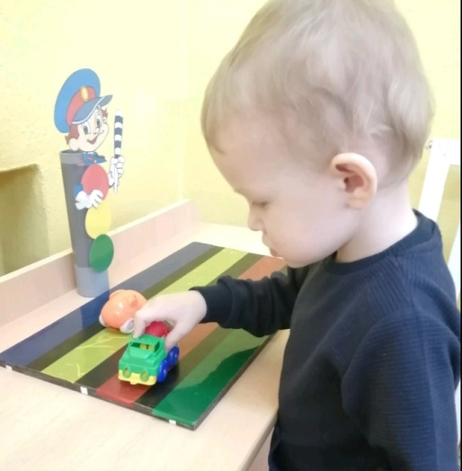
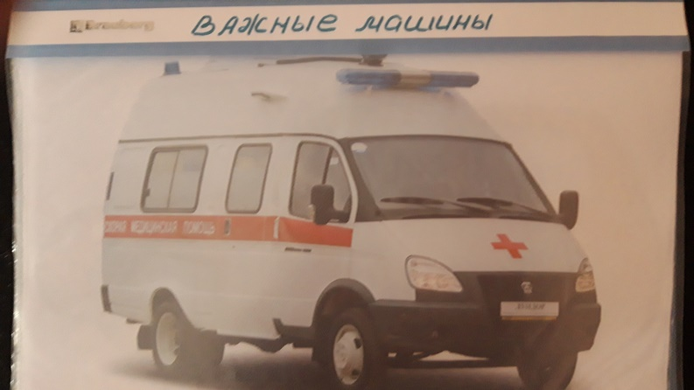
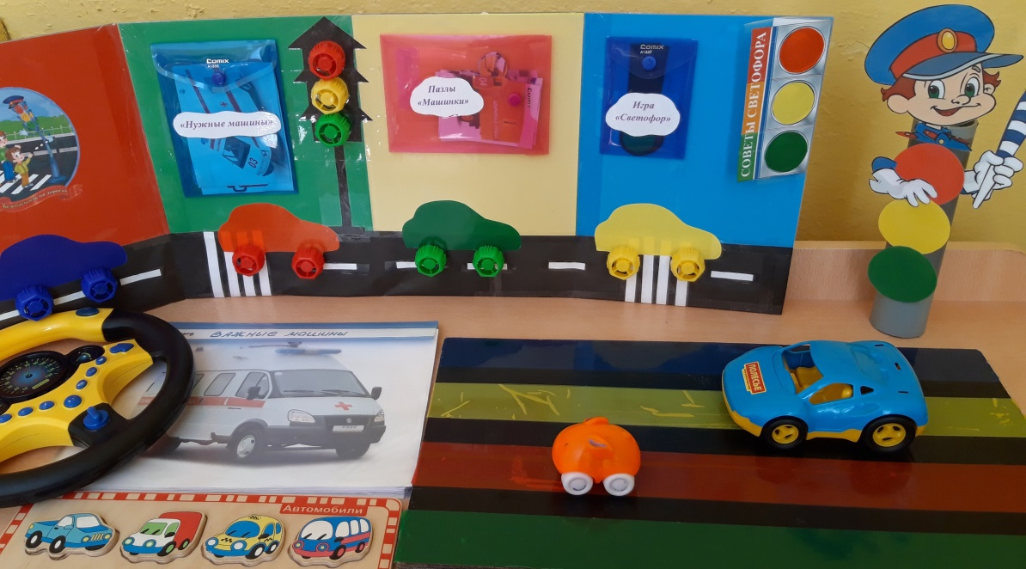
Пополнение родителями предметно-пространственной среды

Slide 11
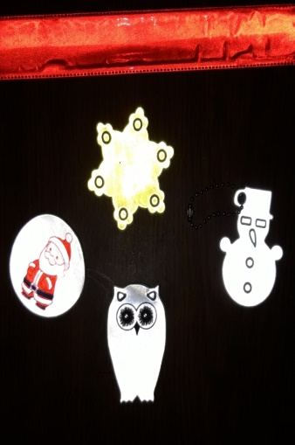
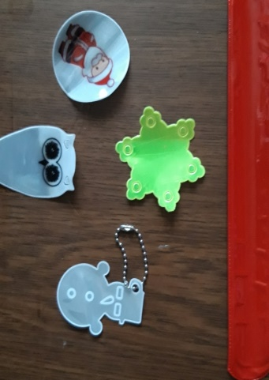
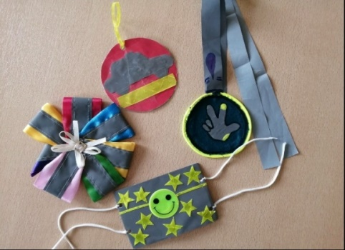
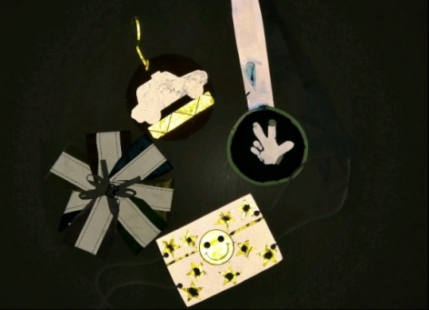
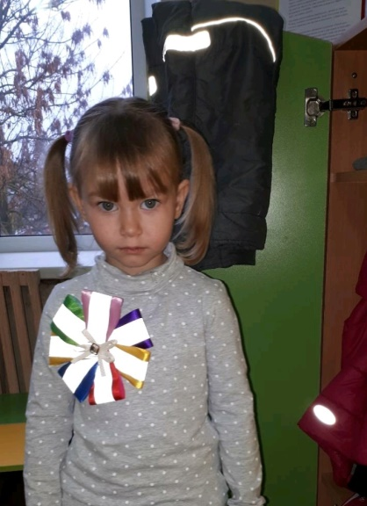
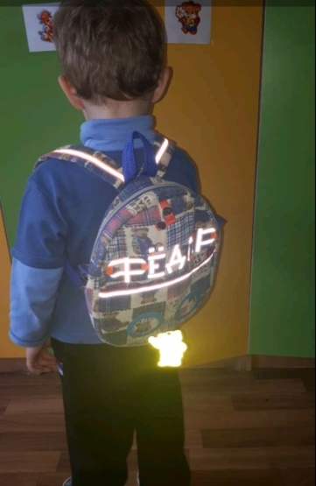
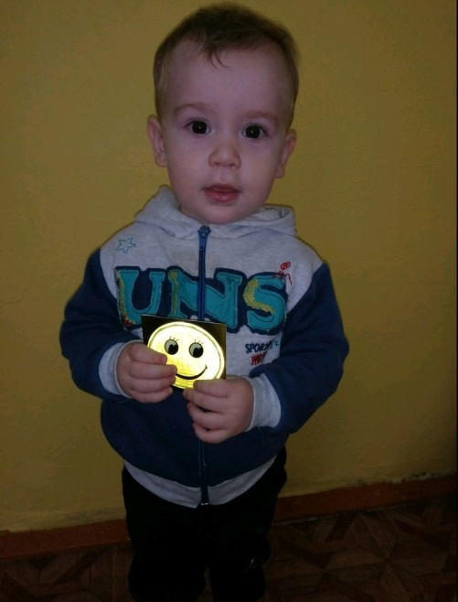
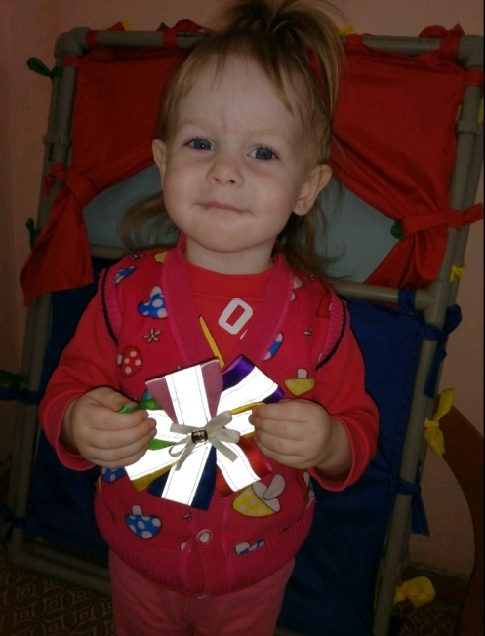
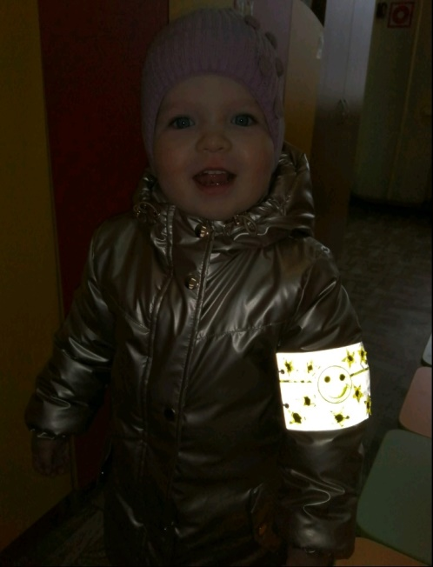
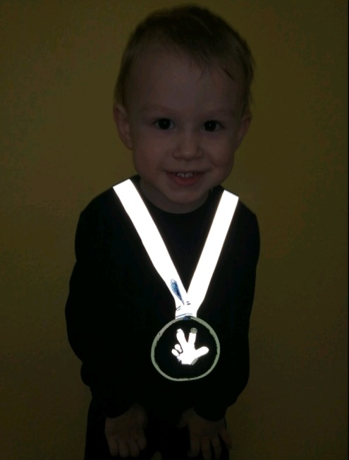
Акция «Засветись»

Slide 12
Бесконтактные формы взаимодействия ДОУ с семьёй
Сегодня применение информационно-коммуникационных технологий в образовательном процессе – это одно из приоритетных направлений модернизации образования, позволяющее не только повысить качество обучения, но и достичь нового уровня отношений между всеми участниками образовательного процесса на всех этапах педагогической деятельности.
Привлечение родителей к участию в воспитательном процессе в дошкольном учреждении способствует созданию благоприятного климата в семье, психологического и эмоционального комфорта ребенка в садике и за его пределами. Работа по повышению педагогической и психологической культуры родителей через использование ИКТ позволяет сделать работу ДОУ более успешной.
Компьютер в наше время уже не воспринимается нами как нечто редкое и экзотическое, однако ИКТ еще не превратились в хорошо освоенный инструмент педагогов.
А данное условие является одним из основных требований к кадровому обеспечению, которое регламентируется ФГОС.

Slide 13
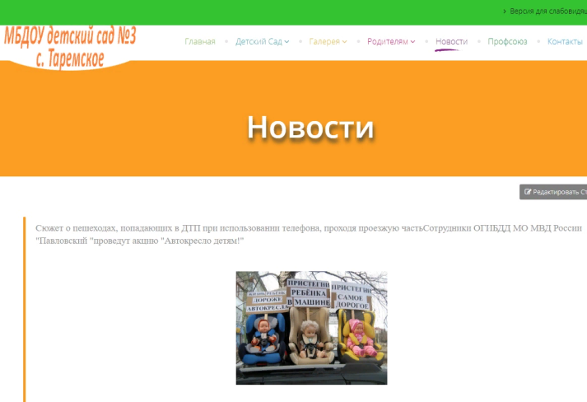
Бесконтактные формы взаимодействия ДОУ с семьёй
На сегодняшний день в нашем ДОУ доступно использование сайта детского сада в работе с родителями.
Сайт детского сада является для родителей
источником информации учебного,
методического и воспитательного характера.
Со страниц сайта родители могут получить
информацию:
о методах сбережения здоровья детей,
их безопасности,
правилах поведения ребенка в семье и
обществе,
полезные советы по обучению и воспитанию
Детей раннего возраста,
информацию о жизни детского сада и др.

Slide 14
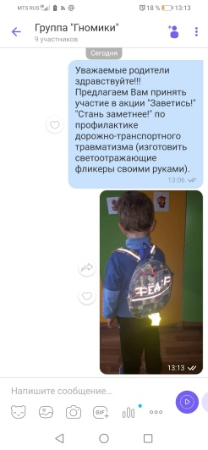
Бесконтактные формы взаимодействия ДОУ с семьёй
Для родителей нашей группы также доступен закрытый сайт группы «Гномики».
Возможность оперативного получения
информации о жизни нашей группы,
О проводимых мероприятиях, праздниках, развлечениях.
Знакомство с информацией об учебном процессе,
с объявлениями,
с решениями родительских собраний,
с текстами стихотворений, потешек

Slide 15
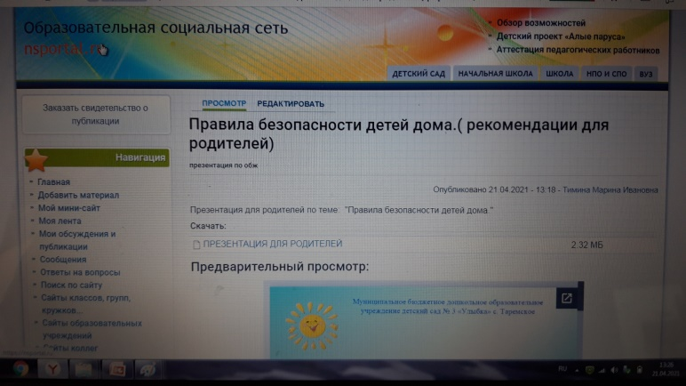
Бесконтактные формы взаимодействия ДОУ с семьёй
Nsportal.ru
В работе мы используем дистанционное общение с родителями через сеть Интернет, где также предоставляет родителям возможность оперативного получения информации о жизни нашей группы.

Slide 16

Рекомендации для родителей
по формирование основ безопасности
у детей раннего возраста
Безопасность нашего малыша в наших руках!.docx
безопасность детей в летний период..docx
Общие правила безопасности детей летом..docx

Slide 17
Вывод
Работа по формированию основ безопасности жизнедеятельности проводиться в тесной взаимосвязи педагога с родителями.
Владение элементарными знаниями по данной теме помогает предотвратить беду, уберечь себя и своих детей от опасности.
Главное – личный пример родителей, воспитателей, окружающих.
Единые требования воспитателей и родителей – основа прочных навыков безопасного поведения детей на улице, дома. Только взаимодействие семьи и детского сада создают оптимальные условия для вхождения маленького человека в большой мир здоровым и приспособленным к жизни.

Slide 18
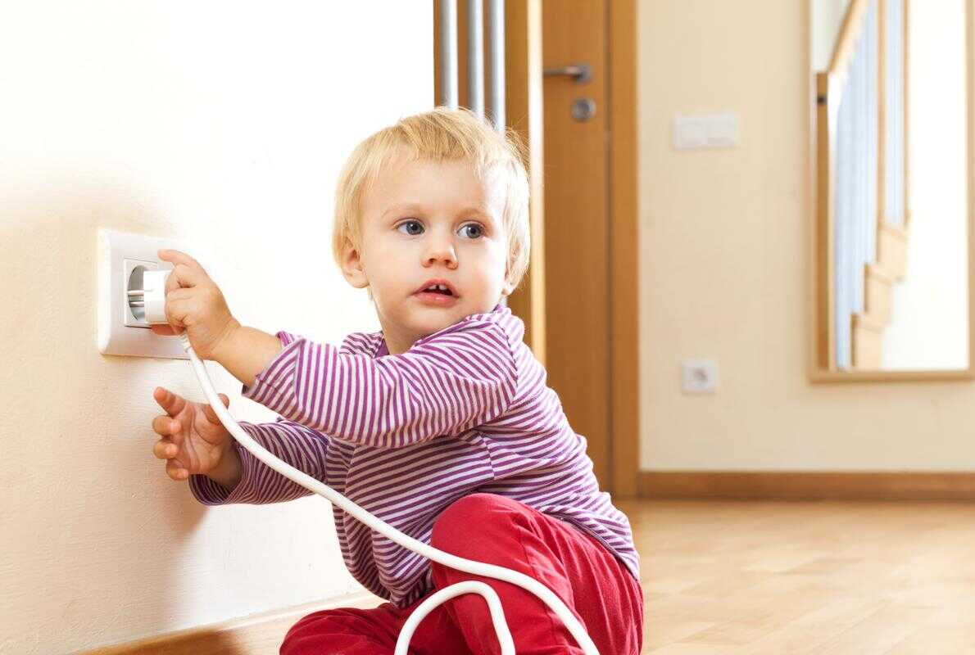
Благодарю за внимание!

